Slide 1
Modelado
Resultados del modelado

Slide 2
Modelado para los 3 meses

Slide 3
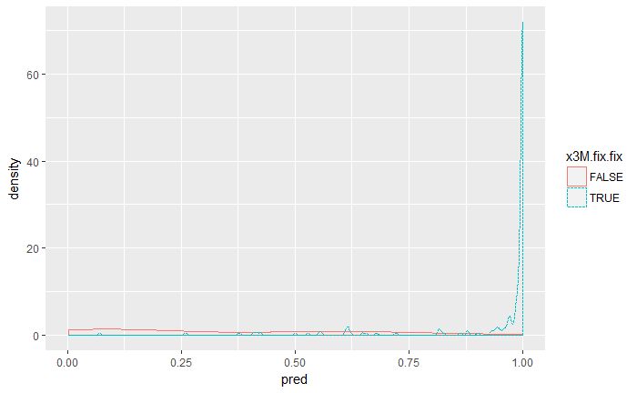
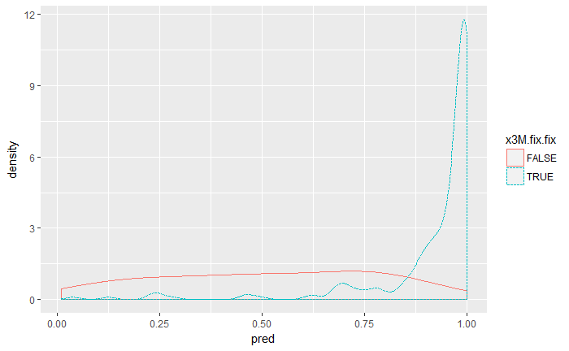
Modelo naive
Modelo

Slide 4
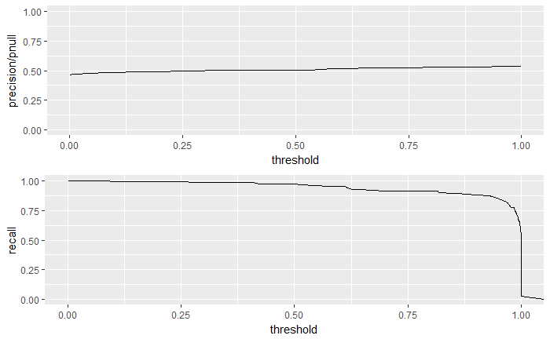
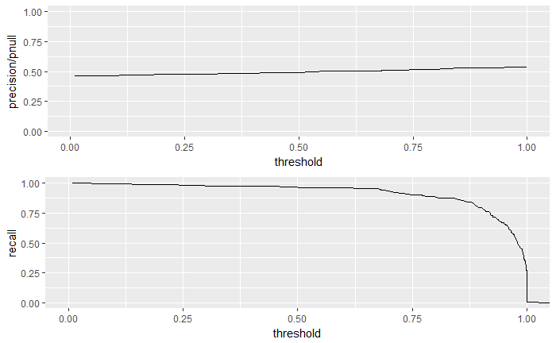
Treshold VS. Precisión y recall
Modelo naive
Modelo

Slide 5
Medidas de evaluación
Modelo naive
Modelo
x3M.fix
pred FALSE TRUE
FALSE 14 15
TRUE 5 210
x3M.fix
pred FALSE TRUE
FALSE 13 9
TRUE 6 221
Para treshold = 0.6 | Modelo naive | Modelo
Precisión | 0.9767442 | 0.9735683
Recall | 0.9333333 | 0.9608696
Enrich | 0.5077438 | 0.5060929

Slide 6
Modelado para los 6 meses

Slide 7
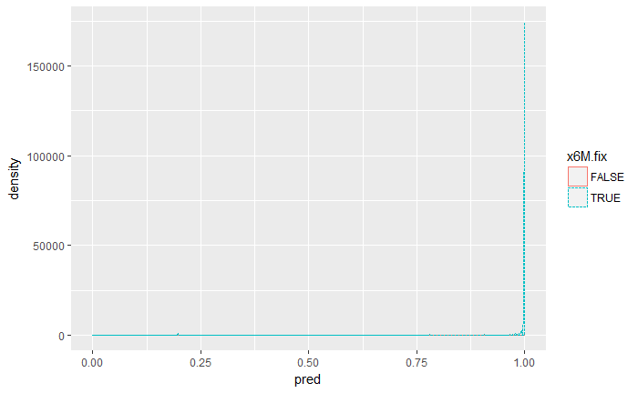
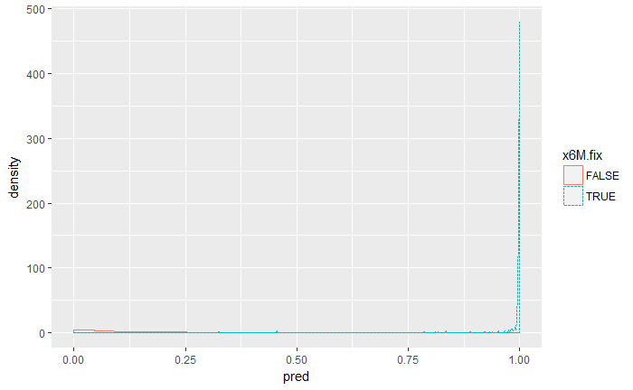
Modelo naive
Modelo

Slide 8
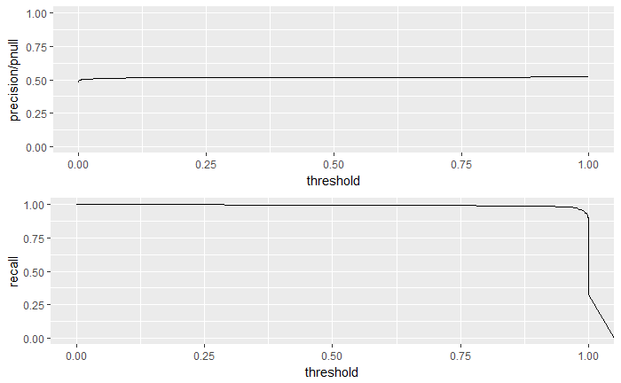
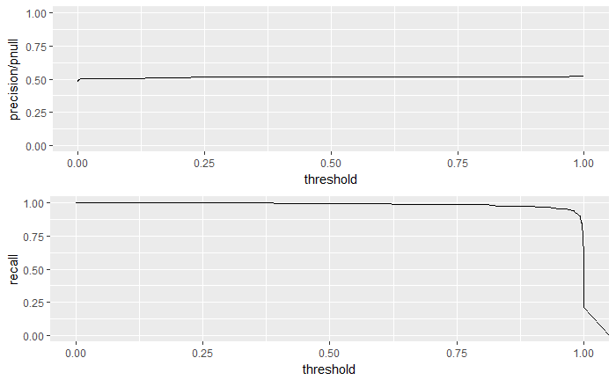
Treshold VS. Precisión y recall
Modelo naive
Modelo

Slide 9
Medidas de evaluación
Modelo naive
Modelo
x6M.fix
pred FALSE TRUE
FALSE 17 3
TRUE 2 240
x6M.fix
pred FALSE TRUE
FALSE 19 6
TRUE 2 243
Para treshold = 0.6 | Modelo naive | Modelo
Precisión | 0.9917355 | 0.9918367
Recall | 0.9876543 | 0.9759036
Enrich | 0.5159318 | 0.5159844

Slide 10
Modelado para los 12 meses

Slide 11
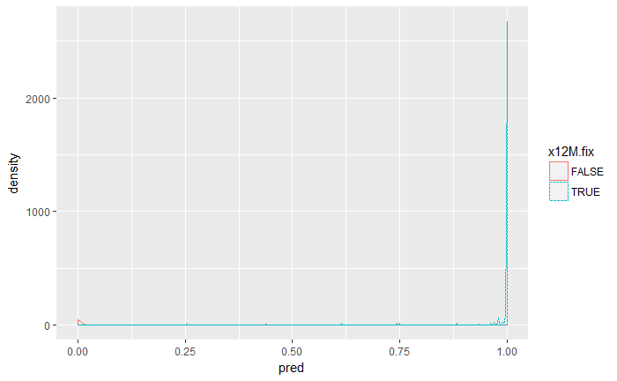
Modelo naive
Modelo

Slide 12

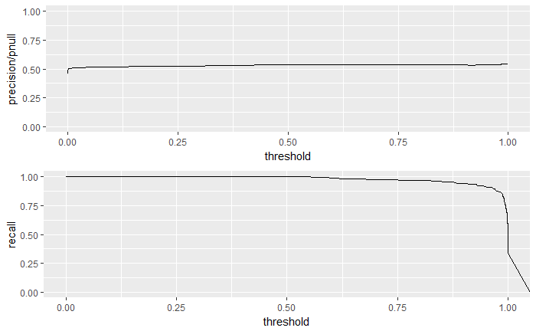
Treshold VS. Precisión y recall
Modelo naive
Modelo

Slide 13
Medidas de evaluación
Modelo naive
Modelo
x12M.fix
pred FALSE TRUE
FALSE 39 4
TRUE 5 214
x12M.fix
pred FALSE TRUE
FALSE 46 6
TRUE 2 216
Para treshold = 0.6 | Modelo naive | Modelo
Precisión | 0.9771689 | 0.9908257
Recall | 0.9816514 | 0.972973
Enrich | 0.5362513 | 0.5437458

Slide 14
Modelado para los 18 meses

Slide 15
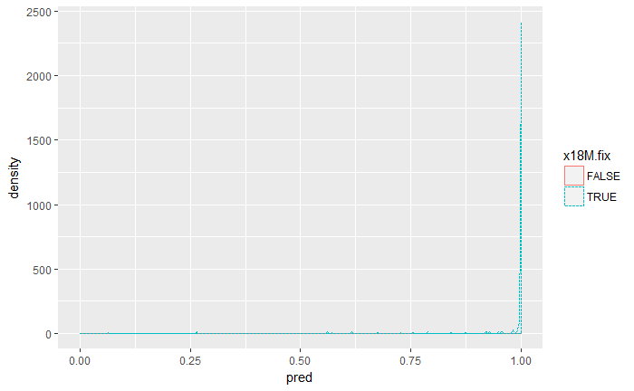
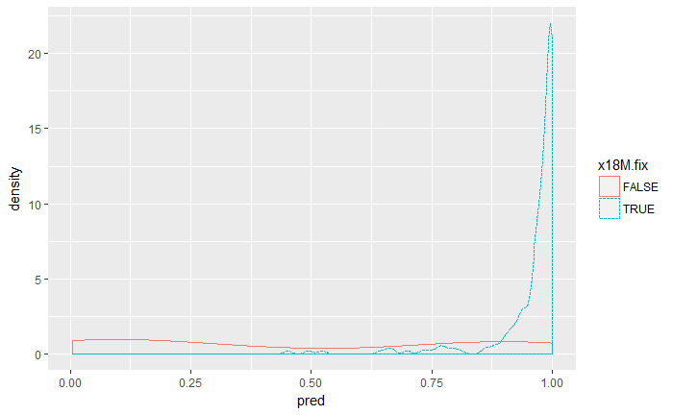
Modelo naive
Modelo

Slide 16

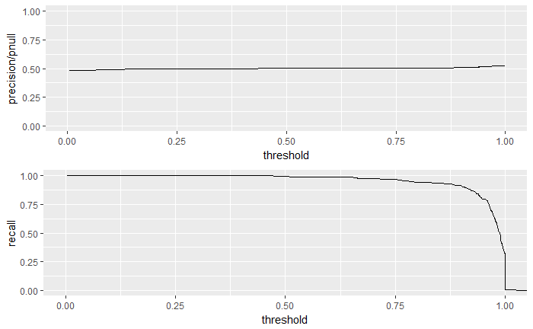
Treshold VS. Precisión y recall
Modelo naive
Modelo

Slide 17
Medidas de evaluación
Modelo naive
Modelo
x18M.fix
pred FALSE TRUE
FALSE 15 7
TRUE 5 235
x18M.fix
pred FALSE TRUE
FALSE 14 10
TRUE 8 238
Para treshold = 0.6 | Modelo naive | Modelo
Precisión | 0.9791667 | 0.9674797
Recall | 0.9710744 | 0.9596774
Enrich | 0.5103764 | 0.5042848

